Slide 1
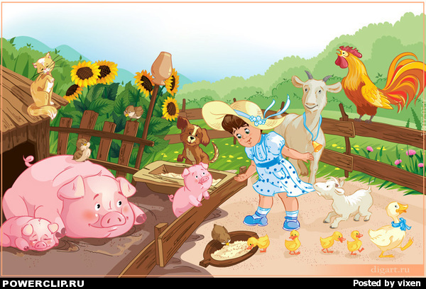
Тема:»В деревне тоже есть много интересного»

Slide 2
Hört zu und wiederholt.
Das Vieh, das Schwein, das Schaff, das Pferd, die Kuh, die Ziege, das Rind,
das Geflügel, das Huhn, der Hahn, die Gans, die Ente, das Getreide, das Korn,
der Boden, züchtern, die Viehzucht, treiben, mähen, dreschen, jäten, pflügen,
säen, melken, füttrn, pflegen, der Pflug, der Mähdrescher, die Sämaschine, der Traktor.

Slide 3
Beantwortet die Fragen!
Ich wohne im Dorf Tem
Mein Vati( meine Mutti) ist…. von Beruf
Ich helfe meine Eltern bei den Haushalt
Ich sorge für die Haustiere
Ich jäte
Ich giesse die Beete

Slide 4
Wie ist weiter?
Das Vieh - das sind … ( die Schweine, die Schaffe, die Pferde, die Kuhe, die Ziege, die Rinde)
Das Geflügel - das sind… ( die Hühner, die Hahne, die Gänse, die Ente )
Die landwirtschaftlische Maschinen sind -…( Traktoren, Sämaschinen, Mädrescher)

Slide 5
Übersetzt bitte diese Sätze.
- Unser Heimatdorf liegt am Fluss Ija
- Unser Heimatdorf heisst Tem
- Im Dorf sind eine Schule, ein Kindergarten, einige Geschäfte, ein Postamt,
- Sie sieht schön aus
- Ich liebe mein Heimatdorf
- Hier leben verschiedene Menschen : Traktoristen, Melkerinnen, Mähdrescher - führer.

Slide 6
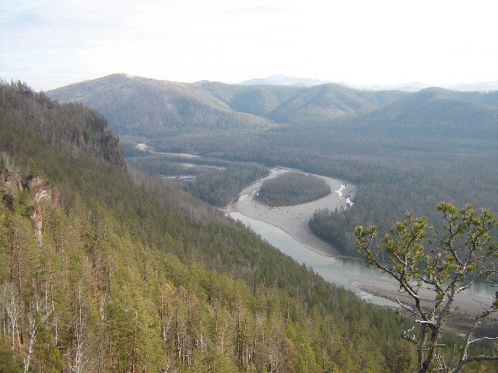
Unser Fluss Ija.

Slide 7
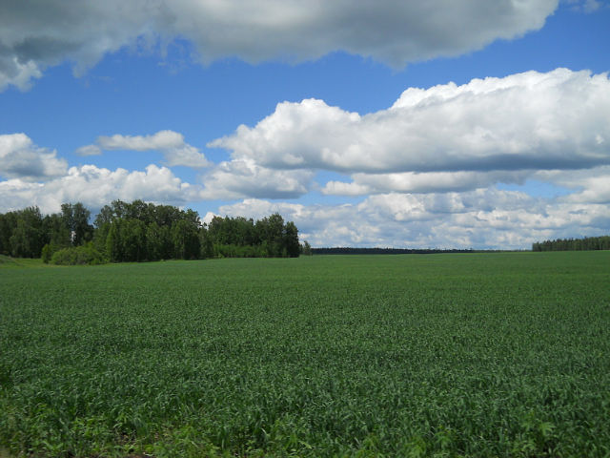
Überall sind Wälder und Felder.

Slide 8
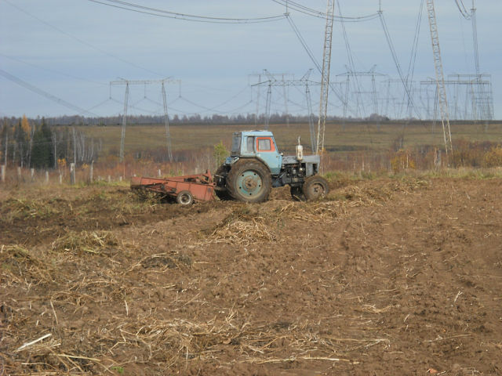
Den Feldern arbeiten verschiedene landwirtschaftliche Maschinen

Slide 9
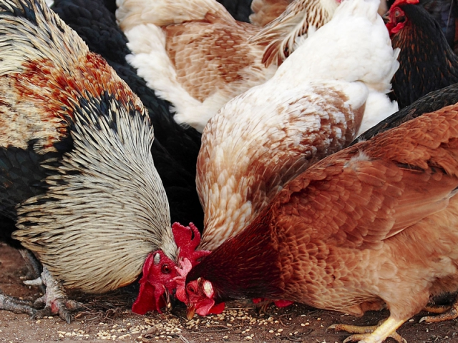
Geflügel

Slide 10
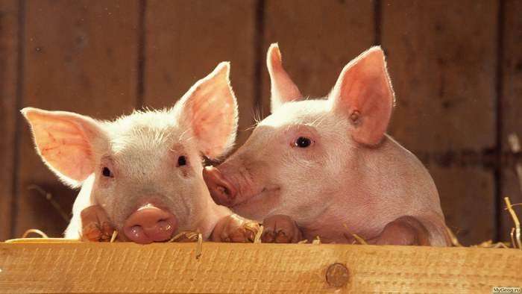
Haustiere

